Slide 1
Module 1 Family and Friends!
Spotlight 4
Unit 2а

Slide 2
Урок 2a My best friend!
Мой лучший друг!
Сегодня на уроке:
проверяем домашнее задание;
знакомимся с новыми словами по теме «Спорт и хобби»;
учимся спрашивать о том, что сейчас делает человек и отвечать, оценивая его умение;
учимся читать и ставить глаголы в Настоящее продолженное время;
читаем текст и отвечаем на вопросы;
знакомимся с домашним заданием

Slide 3
Словарные слова!
1 (12)
щётка для волос
hairbrush
gloves
шлем
перчатки
helmet
мобильник
mobile
часы
наручные
watch
роликовые
коньки
roller blades
диски
CDs
guitar
гитара
keys
ключи
camera
фотоаппарат

Slide 4
Homework
1( 6)
He hasn’t got his
mobile phone.
She hasn’t got her
hairbrush.
He hasn’t got his
roller blades.
She hasn’t got
her watch.
She hasn’t got her
camera.

Slide 5
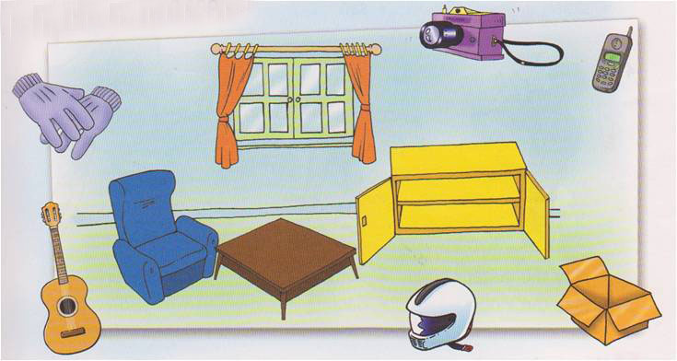
Homework
3 (7)
1
5
2
6
3
4

Slide 6
Найди существительные во мн. ч.
Единственное число | Множественное число + s
что
что
camera
gloves
CDs
keys
roller blades
guitar
mobile phone
hairbrush
watch
helmet

Slide 7
Составьте диалог
2 (12)
Where’s my .......................?
It’s ............. the ................ .
skiing
Where are my ......................s?
They’re ............. the ................ .

Slide 8
Учим словарные слова!
1 (14)
катание
на лыжах
катание на коньках
skiing
skating
плавание под парусом
sailing
playing
the violin
ныряние
(прыжки в
воду)
игра на скрипке
diving
surfing
серфинг

Slide 9
Составь диалоги
3 (14)
William
A: What’s .............. doing?
B: He / She is ..............ing.
He / She can .............. very well.
skiing
ski

Slide 10
Посмотри и дополни предложения
3 (14)
1
2
3
4
5
6
7
is shining
is Chuckles doing
is eating
isn’t eating
is making
is having
is diving

Slide 11
Прочитай и ответь на вопросы
4 (15)
Vocabulary:
1 Craig is James’ best friend.
2 He is nine years old.
He has got short dark hair and blue eyes.
He is tall for his age and quite plum.
4 Craig is very kind and friendly.
5 He likes playing soccer in his free time.
for his age -
для своего возраста

Slide 12
Расскажи о лучшем друге
4 (15)
My best friend
by .............
This is my best friend .............. .
He / She is ........... .
............. has got ........... hair and ............eyes .
...... is ............. and .............. .
............... is .................... and very ............ .
........ likes .............................. .
In our free time we ……………………………… together.
............... and I are good friends!
Craig
James
nine
James
fair
dark
He
tall
slim
James
friendly
kind
He
playing the violin
listen to music
James

Slide 13
Home task
1 (14) Выучить слова, заполнить словарь
http://flashcards.educationlabs.com/Default.aspx?page=Home#/Play/?deckid=17490
6 (15) Написать о своём друге
1 (8) Обвести верную подпись
2 (8) Написать о том, что умеют делать дети на картинках

Slide 14
References
http://sinifogretmeniyiz.biz/imajlar/soruresim/-1-insanlar/498.jpg - мальчик и девочка
картинки УМК Spotlight 4
фон из коллекциишаблонов Microsoft

